Slide 1
한소원 히로인 설정

Slide 2
기본 정보
나이 : 18세
생일 : 11월 22일
키 : 155cm
몸무게 : 48kg

Slide 3
체형
키가 조그마하고 동글동글한 몸매.
가슴 볼륨감은 보통.
완전 로리같은 느낌은 들지 않게. 귀여운 체형으로.
팔다리 너무 늘씬하지 않게.

Slide 4
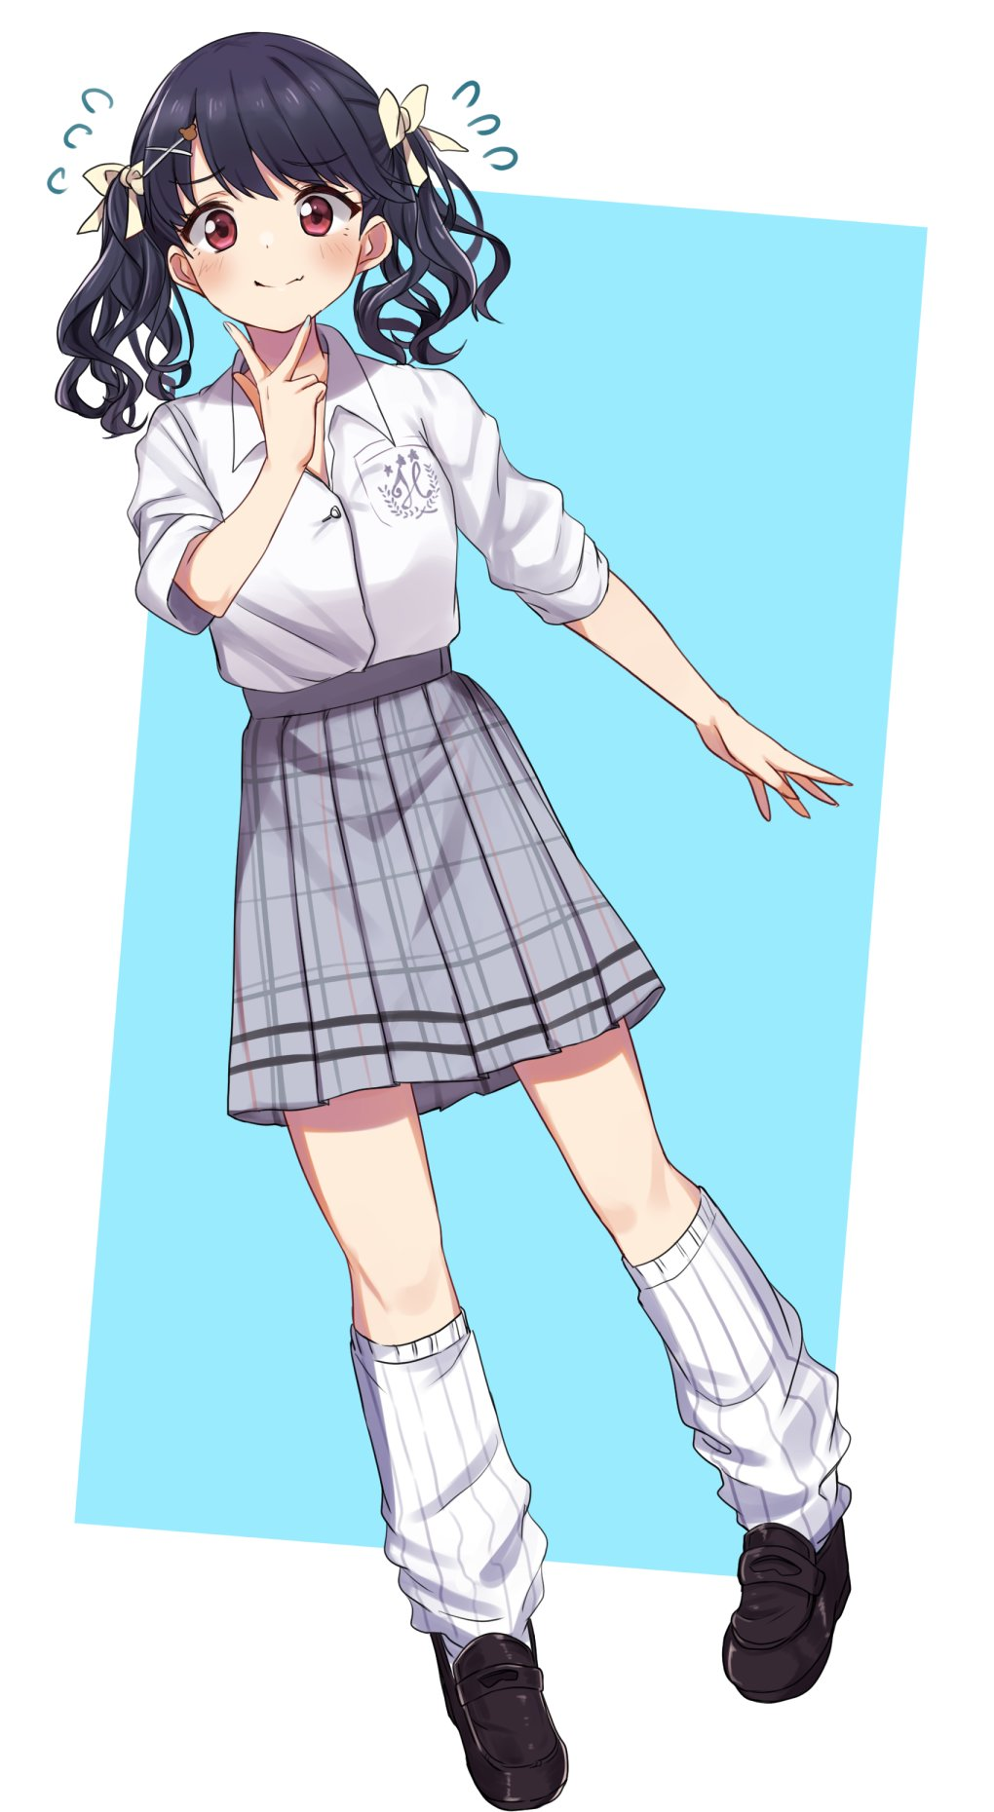
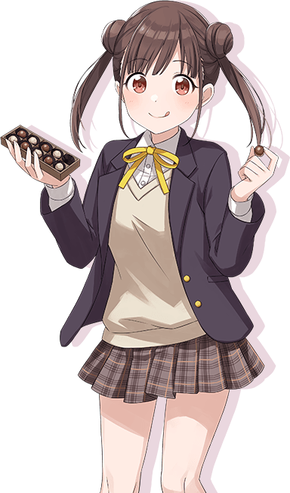
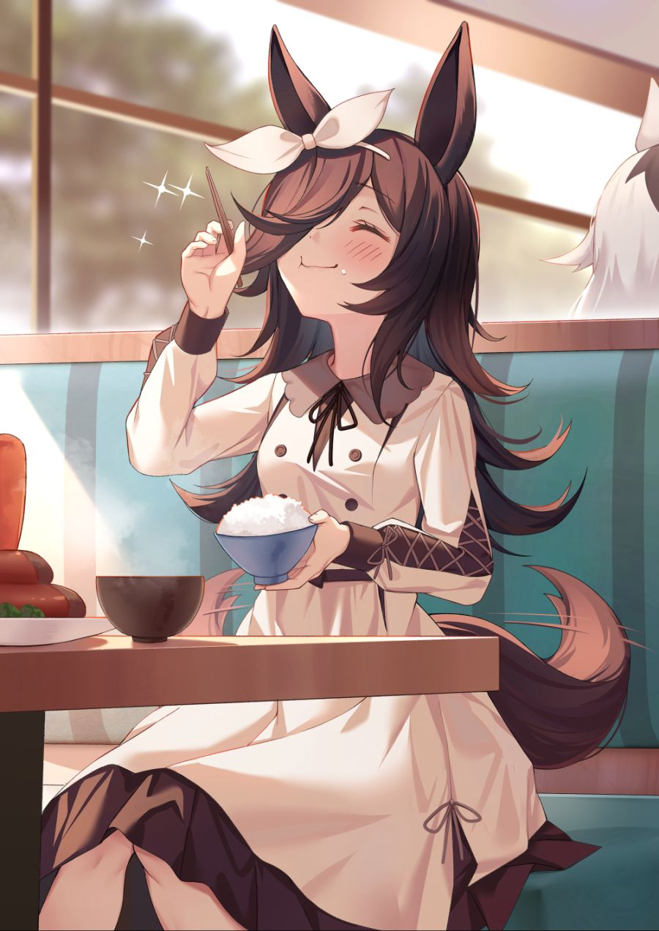
체형 예시

Slide 5
헤어스타일
뒤로 묶은 반묶음머리. 묶은 뒷머리가 어깨까지 내려오게
머리색은 자유롭게. 새까만 검정만 아니게끔.
헤어스타일 원하는대로 변경 가능

Slide 6
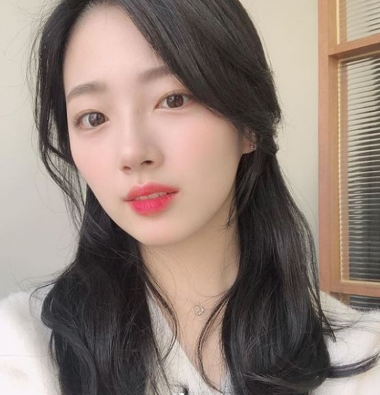
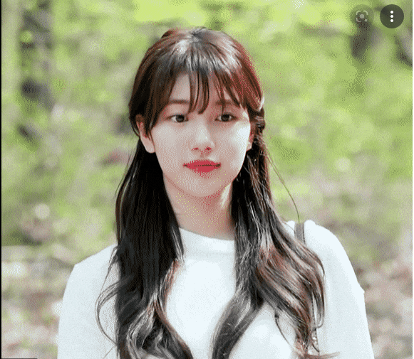
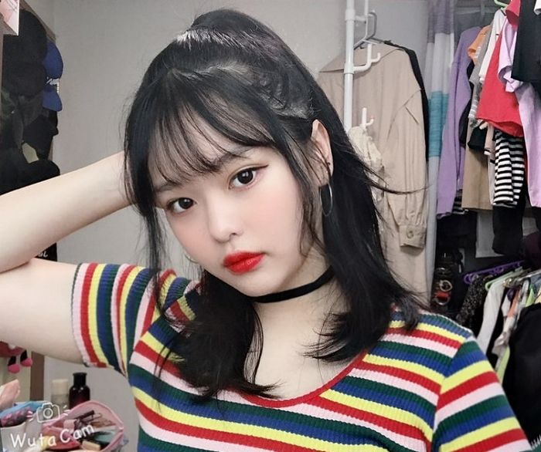
헤어스타일 예시

Slide 7
얼굴
첫인상은 퉁명스러운 소동물.
양눈의 끝이 위로 올라가게.
입은 약간 작은 편. 말하면 오물오물하는 이미지로.
턱은 조금 날카롭게. 볼 살짝만 볼륨있게
눈썹은 좀 작도록.

Slide 8
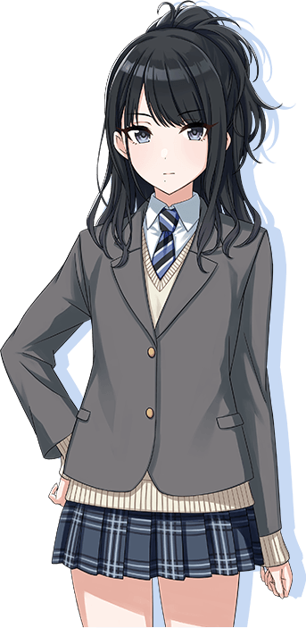
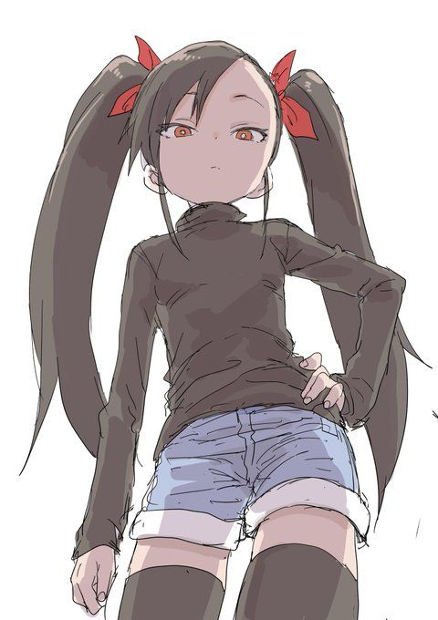
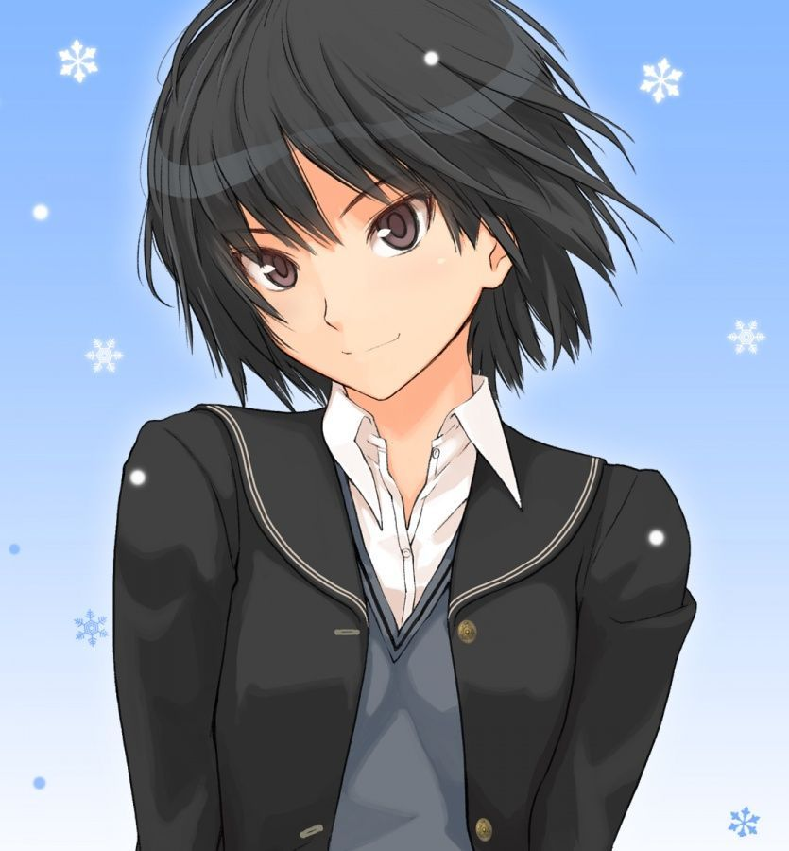
얼굴 예시

Slide 9
학교 의상
상의는 교복 와이셔츠와 조끼. 넥타이 유무는 자유롭게.
와이셔츠 크기가 살짝 오버사이즈로. 팔길이가 손을 반쯤 덮어버리는 사이즈로.
하의는 교복 치마. 그 위에 허리를 감싸고 있는 연한 색의 가디건.
신발은 귀여운 느낌의 알록달록한 운동화
위에 적어둔 것들은 자유롭게 변경 가능.

Slide 10
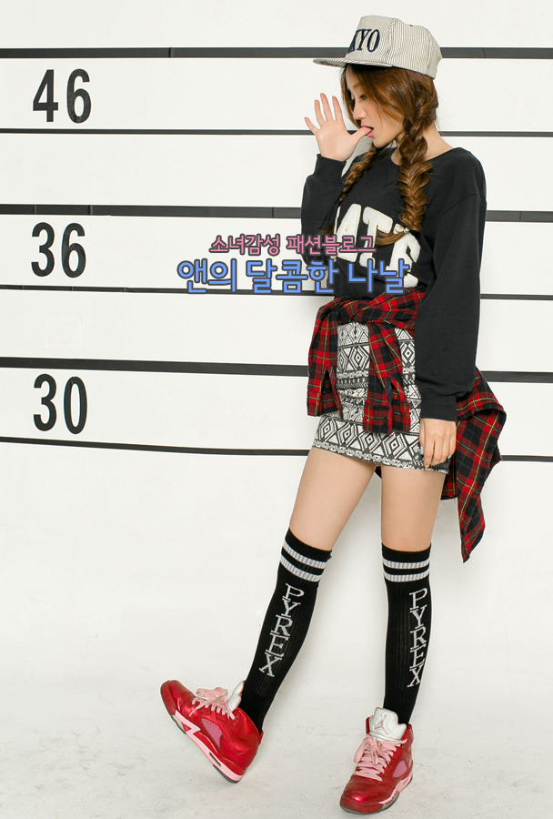
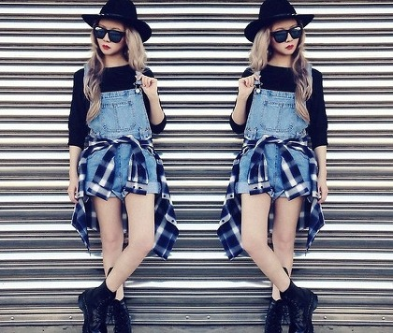
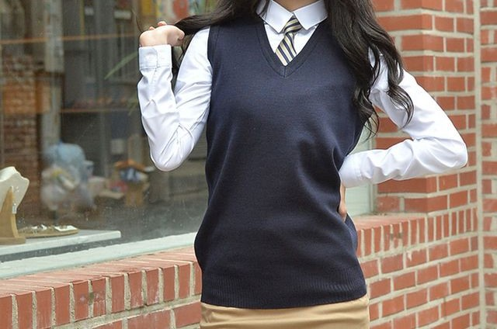
의상 예시

Slide 11
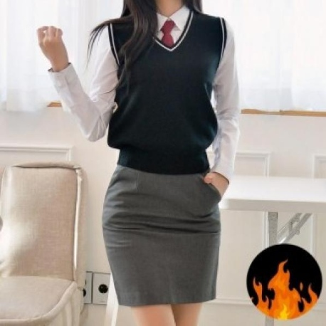
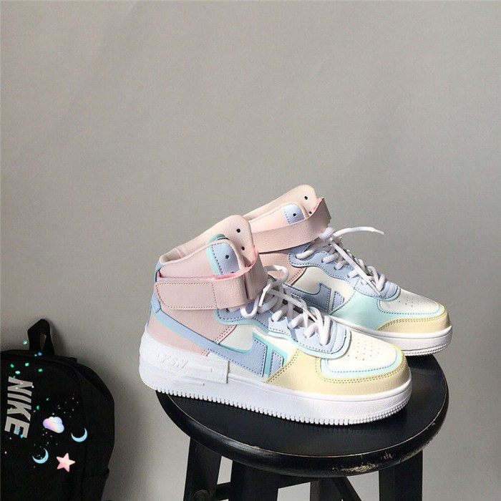
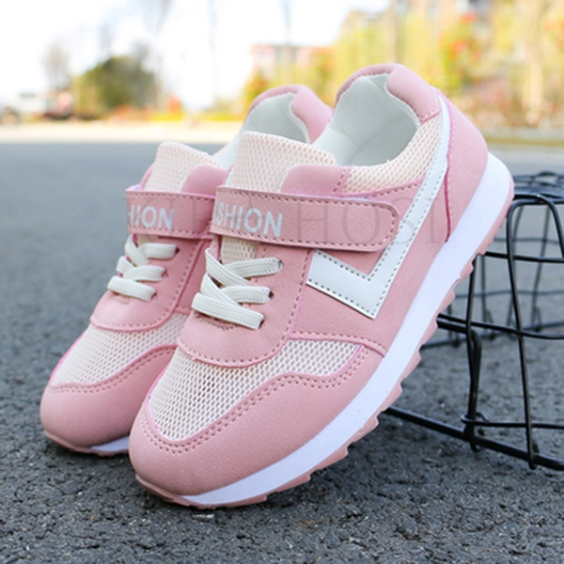
의상 예시 2

Slide 12
외출 의상
상의는 두꺼운 터틀넥 스웨터.
하의는 프릴 느낌의 치마. 길이는 너무 짧지 않게.
검은색 레깅스에 털 달린 어그부츠.
겨울에 털을 찌운 동물 같은 느낌으로.
위에 적어둔 것 전부 자유롭게 변경 가능

Slide 13
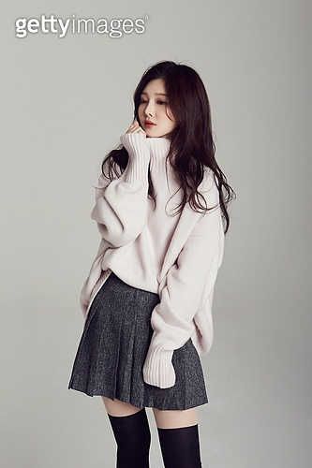
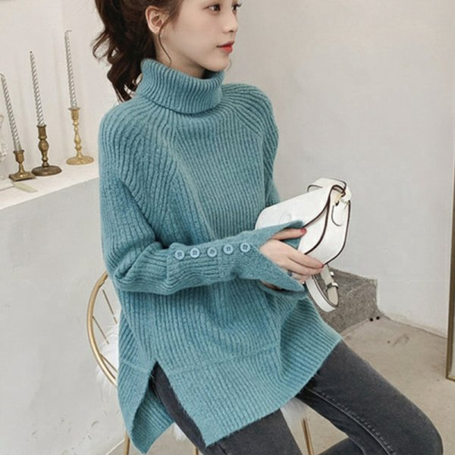
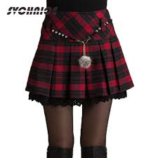
외출 의상 예시

Slide 14
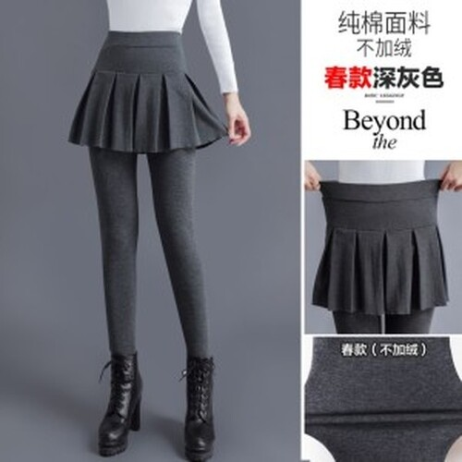
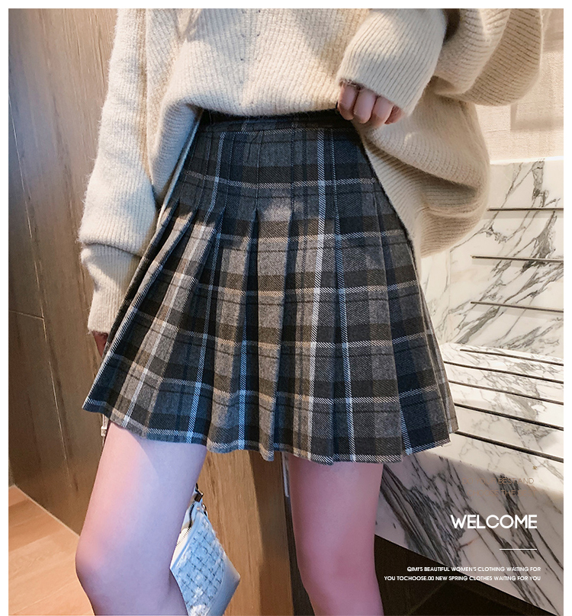
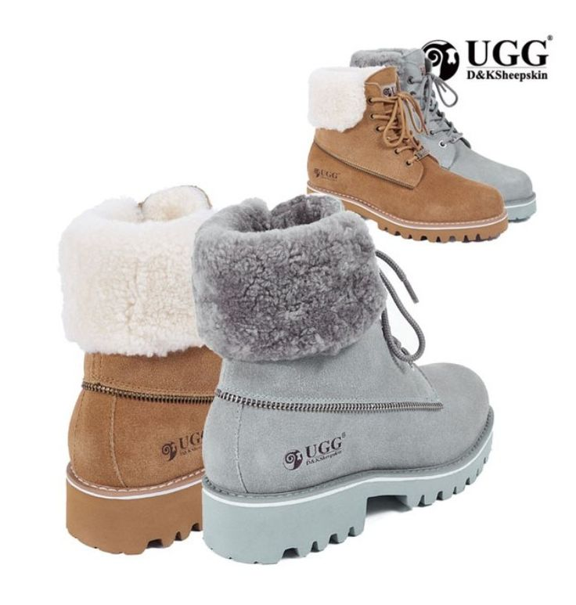
외출 의상 예시

Slide 15
성격
투덜대면서도 은근히 사람을 잘 돌보는 타입. 불평하면서도 먼저 나선다.
모범생. 할 말은 하고 똑부러진 성격. 나쁜 점은 바로바로 지적하지만 그걸 기분 나쁘지 않게 말한다.
부끄럼쟁이. 츤데레.
주인공의 입장에선 거리감이 느껴지지 않는 친구 느낌.

Slide 16
좋아하는 것
게임에 관한 대부분. 게임 파생상품이나 신작 게임 등. 장르를 가리지 않고 즐긴다.
귀여운 악세사리, 인형.
털이 복실복실한 동물.

Slide 17
싫어하는 것
맵거나 신맛이 나는 음식
다리가 많은 벌레, 파충류.
민폐를 끼치는 사람, 잘못을 모르는 사람, 불량한 태도.
거짓말

Slide 18
잘하는 것 / 못하는 것
잘하는 것
게임, 손을 쓰는 행동. 손재주가 뛰어남.
남을 돌보는 것.
못하는 것
감정 숨기기, 포커페이스, 거짓말.
의미없이 시간 보내기.

Slide 19
자주 애용하는 것
최신형 스마트폰. 대부분의 최신 게임이 돌아감. 가방에 넣고 다니는 휴대용 게임기
일정이 적혀있는 수첩, 예습 복습용 노트, 필기구 세트.
집에 쌓여있는 인형들, 부들부들한 털이불과 베개.

Slide 20
전투 방식
싸우는 방식은 카드를 이용한 전투.
카드를 던지거나, 클로처럼 손에 착용한다.
카드는 한소원의 미지가 발현해서 생긴 특수한 아이템.

